Slide 1
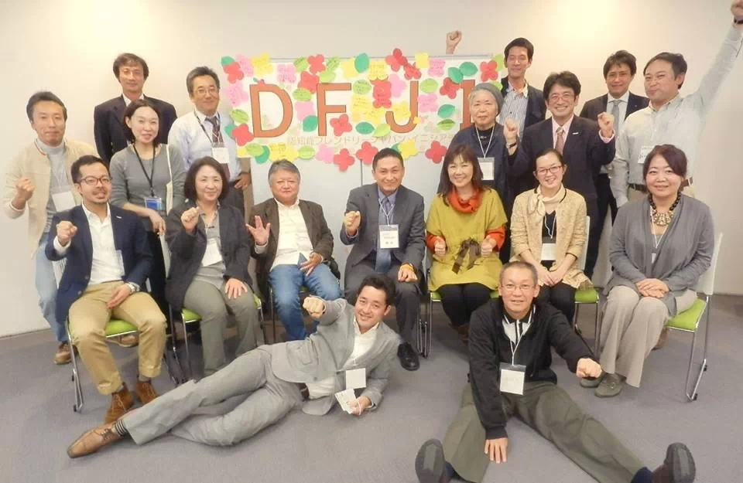
国際大学グローバル・コミュニケーション・センター（GLOCOM） 認知症フレンドリージャパン・イニシアチブ(DFJI)
認知症の人がいきいきと暮らすことができる社会になるためには、どのような社会的インフラが必要なのか?
認知症を切り口としてどのような新しいビジネスが創出しうるのか？
これらは重要な問題ではありますが、これまで、医療や介護分野の専門家の間でのみ議論されることが大半でした。
2011年に、国際大学グローバルコミュニケーション・センター（GLOCOM）は、IT企業の富士通研究所及びNPO法人認知症フレンドシップクラブと連携して、認知症の課題が今後の日本社会に与えるインパクトについて考え、多様な業種との協働を通じて、認知症の人も暮らしやすい社会について考える「認知症プロジェクト」を立ち上げました。
この『認知症プロジェクト』が発展して2013年に発足したのが、認知症フレンドリージャパン・イニシアチブ(DFJI)です。この民間プラットフォームは、目的意識さえ共有できれば、誰でも自由に参加することができます。
このイニシアチブのもと、多様なメンバーがチームを作り、プロジェクトが進行しています。認知症の人にもやさしい商品・サービスを創出するためのプロジェクトや、多世代が支え合うためのコミュニティづくりなど、現在、９つのプロジェクトが進行中です。
DFJIは、民間企業や自治体、研究者、NPO、認知症の人やその家族などで構成されています。
例えば、民間企業の視点でとらえると、私たちは、次のような問いを持っています。
・高齢化が進み、「社会的弱者」が増える中、市場にどのようにアプローチすればよいのか？
企業が、社会を構成する他のセクターともっとつながり、
連携していく企業文化・組織風土をつくるためには、何ができるのか？
今は、つながりがないけれど、将来一緒に課題に向き合うであろう「未来のステークホルダー」と、
どのように出会い、どのように関係を強化していくのか？
http://www.glocom.ac.jp/
http://www.dementia-friendly-japan.jp/
info@dementia-friendly-japan.jp

